Slide 1
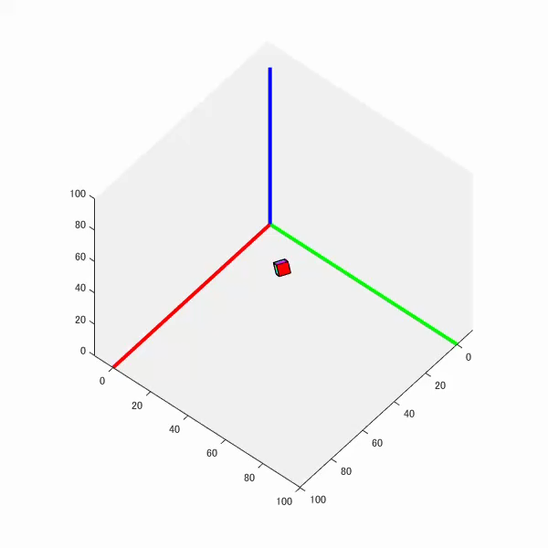
http://hdl.handle.net/10787/00034000
物理的さいころシミュレータ
石黒真木夫＠統計数理研究所・名誉教授
2020.2.6

Slide 2
物理的さいころシミュレータ
最初のスライドに添付した動画は「物理的さいころシミュレータ」で作成したものである。
さいころの運動は決定論的ニュートン力学に従う剛体の運動として説明される一方でさいころ投げが最も身近な確率的現象として知られているのも事実である。
そうなる過程を可視化したいと考えて物理的さいころシミュレータを作った。かなり簡略化した数値的作りではあるが、ニュートン力学における剛体運動の実用的なシミュレータである。
シミュレータはＭＡＴＬＡＢソフトの形で実現された。 MATLAB が利用できる環境でdice_simulator.zip を解凍するだけで「さいころ落とし実験」ができる。
「さいころ投げ」でないのは、このシミュレータで可能なのが静止状態のさいころを剛体の床の上空のある一点から落とす実験だけだからであるが、「さいころ投げ」の本質はこの実験で十分に捉えられている。

Slide 3
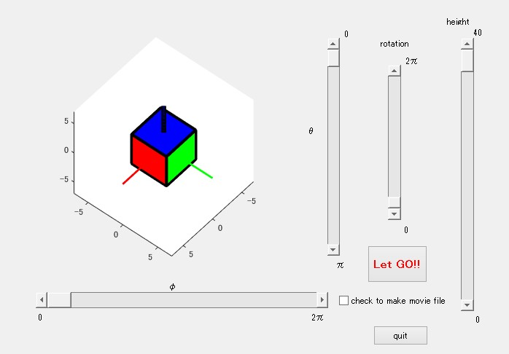
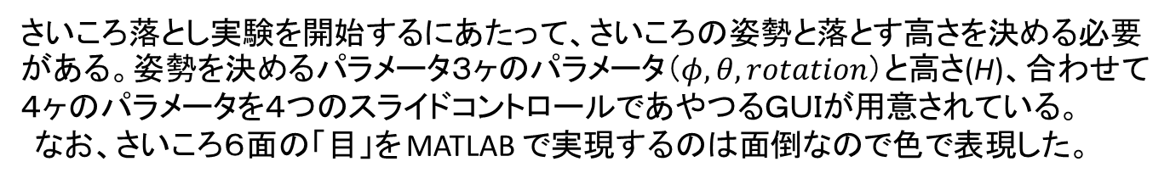
「さいころ落とし」シミュレータのＧＵＩ
red for 1
green for 2
blue for 3
yellow for 4
purple for 5
light blue for 6
さいころ落とし実験を開始するにあたって、さいころの姿勢と落とす高さを決める必要がある。姿勢を決めるパラメータ３ヶのパラメータ（$φ, θ, rotation$）と高さ(H)、合わせて４ヶのパラメータを４つのスライドコントロールであやつるＧＵＩが用意されている。
なお、さいころ６面の「目」を MATLAB で実現するのは面倒なので色で表現した。

Slide 4
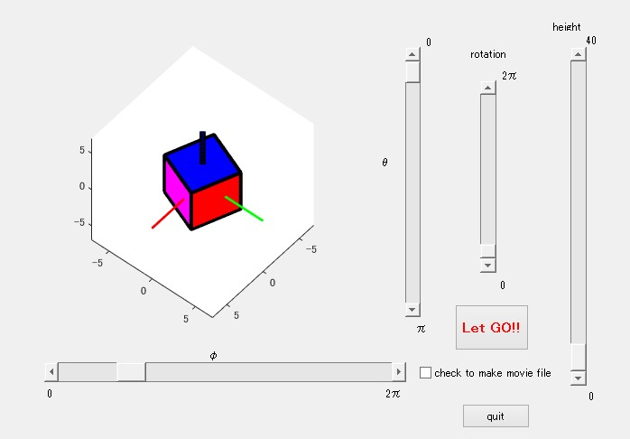
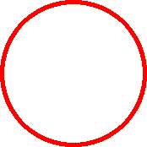
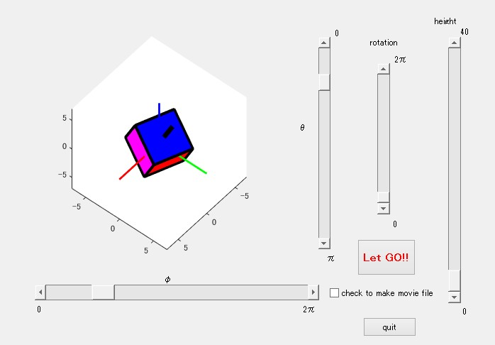
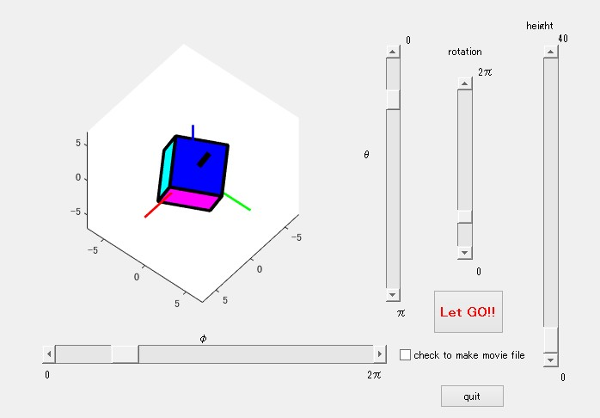




「さいころ」の姿勢制御
$$\left(φ,θ,rotation\right)=\left(φ_{∗},0,0\right)$$
$$\left(φ,θ,rotation\right)=\left(0,0,0\right)$$
$$\left(φ,θ,rotation\right)=\left(φ_{∗},θ_{∗},0\right)$$
$$\left(φ,θ,rotation\right)=\left(φ_{∗},θ_{∗},∗\right)$$

Slide 5
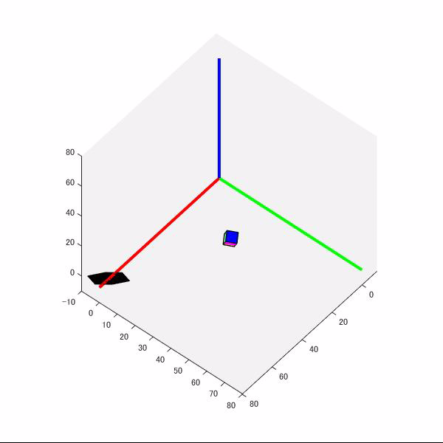

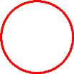
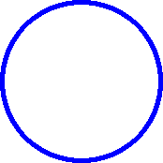


高さ制御と実験開始
$$\left(φ,θ,rotation,H\right)=\left(φ_{∗},θ_{∗},∗,H_{∗}\right)$$
Let GO! ボタンで実験開始
面白い結果が出た時、ここにチェックを入れて Let GO! すると 再生してmp4 動画ファイルに記録する

Slide 6
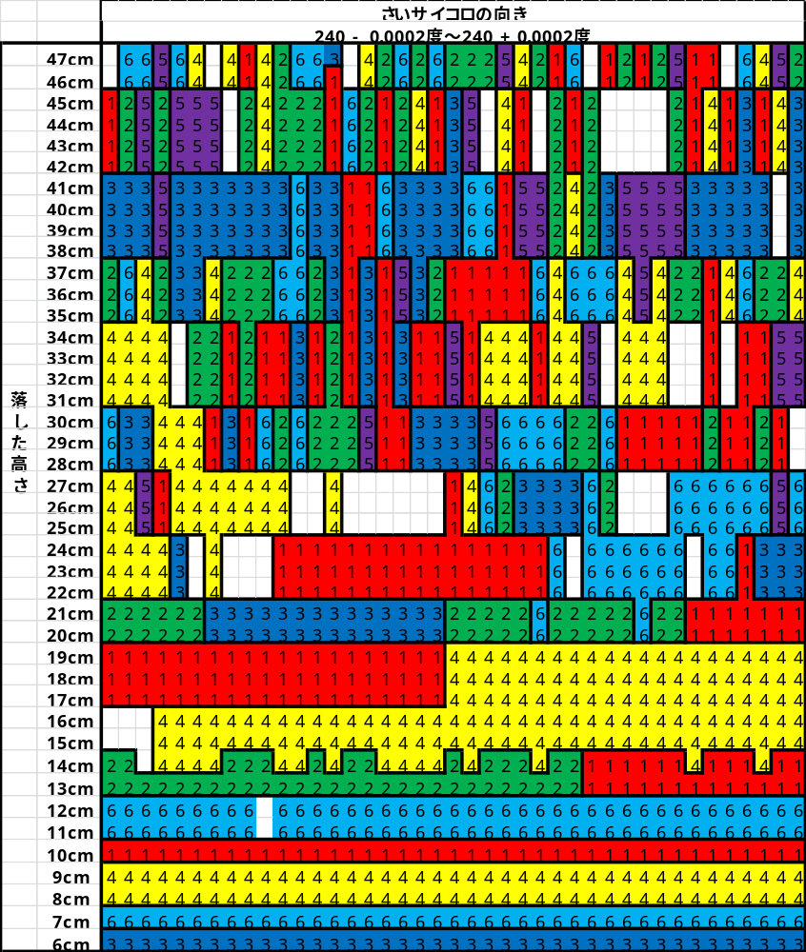
さいころの「初期値」と「最終値」の関係
初期値
青の面から、黄色の面に向かって突き刺した「軸」を中心にサイコロを１３５度回してから赤の面の方に23度26分22秒傾け、もう一度「軸」の周り反時計回りに240 - 0.0002度～240 + 0.0002度度の範囲で回した。図左端の１列から２列目、３列目と進むにつれて、サイコロの向きが２１８分の１度ずつ増えている。
高さは 6～40㎝ の範囲で変えた
最終値
red for 1
green for 2
blue for 3
yellow for 4
purple for 5
light blue for 6

Slide 7
デタラメの起源
前スライドは、「初期値」の「微小」な変動が「最終値」を大きく変動させる、いわゆるバタフライ効果がさいころ投げで起きていることを示している。
人間がさいころを投げるとき、初期値の選択を正確に出来ないことがさいころの「確率的」挙動、すなわちデタラメ、の起源と考えることができる。
しかし人間がある程度、初期値「群」を選択できることはまちがいない。たとえば野球のピッチャーによる「コントロール」の良し悪しはこの初期値群を狭められる能力の差と考えることができる。さいころ投げに関してもコントロール能力に差があり得る。
さいころ投げに関しても「フォーム」をｌ固定して練習を積めばある程度意図的にデタラメを制御できる可能性はある。しかし、正６面体という対称性があるため、いくらフォームを固定してもさいころの持ち方まで固定しなければ、「デタラメ」は保証される。
人間に自由意志があるとしても、その自由意志による選択に基づく身体的行為には必ずデタラメが介入する。そのようなデタラメの介入が排除できる「行為」は「論理的思考」しかあり得ないのではなかろうか。

